Slide 1
Tema 6: Lengua
Palabras primitivas y derivadas
La coma
Los determinantes
El correo electrónico y la carta

Slide 2
Las palabras derivadas
Las palabras tienen dos partes:
Lexema: Que es la parte que no varía:
Papel, Papelería.
Morfema: Es la parte que sí cambia:
Papel, papelería

Slide 3
Vamos a practicar
Señala en estas palabras cual es el lexema:
Pluma; Plumero
Secar; secador
Ruido; ruidosas
Rocas; rocosas

Slide 4
Tipos de morfemas:
Los morfemas pueden ser:
Género: indican si la palabra es femenino o masculino
Número: Indican si la palabra está en plural (s)

Slide 5
Vamos a practicar
Señala el morfema de estas palabras e indica si son de género o de número:
Plumas
Castillos
Abogado
Abogada
Abogados

Slide 6
Palabras primitivas y derivadas
Observa el ejemplo:
Gusto:
Gustazo
Gustillo
Gustoso
Regusto
¿Qué ocurre?

Slide 7
Ahora nosotros vamos a hacer lo mismo con estas palabras
Reloj
Pan
Pluma

Slide 8
Recordamos…
Una palabra tiene dos partes:
Una que no cambia →
Y otra que sí →

Slide 9
Practicamos entre todos

Slide 10
Recordamos…
Una palabra tiene dos partes:
Una que no cambia → LEXEMA
Y otra que sí →

Slide 11
Recordamos…
Una palabra tiene dos partes:
Una que no cambia → LEXEMA
Y otra que sí →MORFEMA

Slide 12
La coma
¿Qué es?
Es un signo ortográfico que indica una pausa breve al hablar o escribir.

Slide 13
¿Y para qué sirve?
Para separar palabras de una enumeración:
Álvaro, Paula, Javier e Isabel juegan al baloncesto
Para separar el resto de la oración el nombre de la persona a la que nos dirigimos:
Manuela, siéntate a mi lado.

Slide 14
Vamos a prácticar
Copia y después coloca las comas donde correspondan.
María no comas tan deprisa.
Compra pan huevos y leche.
Lucía mira por donde pisas.
Todos los días hago los deberes de matemáticas lengua y los de conocimiento.

Slide 15
Practicamos entre todos

Slide 16
Los determinantes
Son palabras que acompañan a los nombres.
Artículos
Adjetivos demostrativos

Slide 17
Los artículos
Acompañan a nombres de seres u objetos conocidos:
EL-LA-LOS-LA

Slide 18
Vamos a practicar
Coloca el artículo que corresponda a estos nombres:
Casa
Castillo
Coche
Mesa
Fábrica
Agua
Campo

Slide 19
Sigamos practicando
Copia las frases y subraya los artículos que encuentres:
El coche y el autobús son los vehículos más usados.
Las tormentas destrozaron los cultivos de la campiña.

Slide 20
Entre todos practicamos

Slide 21
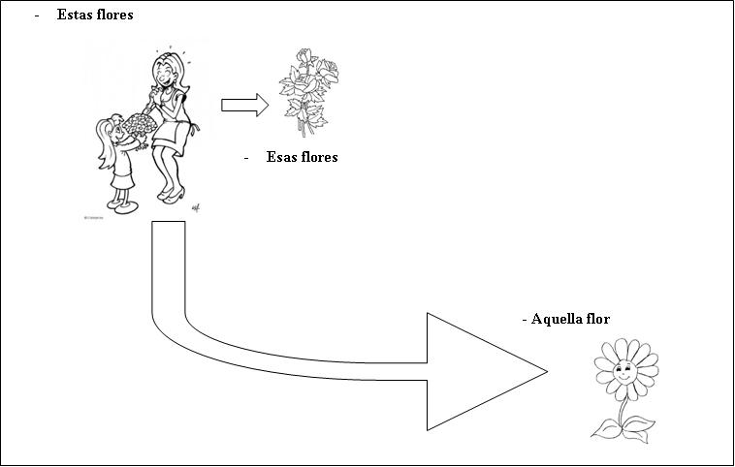
Los Adjetivos demostrativos
Van delante del nombre e indican la proximidad o lejanía con respecto a la persona que habla.

Slide 22
Aquí están todos.
 | CERCA | DISTANCIA MEDIA | LEJOS
Masculino sing | Este | Ese | Aquel
Femenino sing | Esta | Esa | Aquella
Masculino plural | Estos | Esos | Aquellos
Femenino plural | Estas | Esas | Aquellas

Slide 23
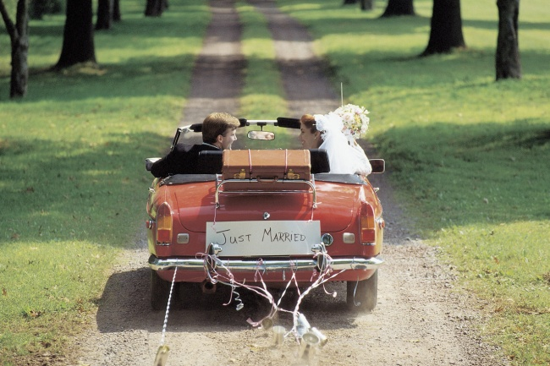
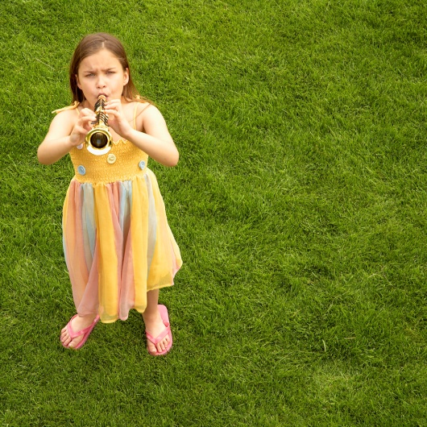
Vamos a practicar

Slide 24
Practicamos entre todos

Slide 25
Enviamos cartas y correos electrónicos para;
Comunicarnos con los amigos, empresas, colegios etc.

Slide 26
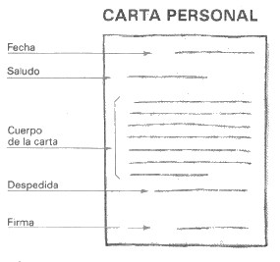
Partes de una carta y un correo:

Slide 27
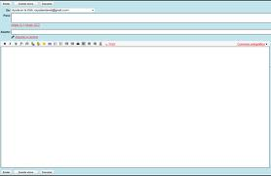
Partes de un correo electrónico
Además de las partes anteriores, el correo electrónico tiene otras:

